Slide 1
Finansų Planuotojas
Parengė: Darius Juodokas
PIN13

Slide 2
Kas? Kam? Kaip? Kuo? …?
Kas tai?
Kam to reikia?
Kur galima panaudoti?
Kaip tai atrodo?
Kaip tai padaryta?
Kaip tai veikia?
Kokia to ateitis?

Slide 3
> Kas tai?
Programa, skirta sekti ir planuoti savo finansus, klasifikuoti ir analizuoti išlaidas, įplaukas.
Programa, skirta mokyti/mokytis, kaip tai daryti.

Slide 4
> Kam to reikia?
Planuoti savo laiką ir pinigus
Vesti išlaidų ir įplaukų žurnalą
Sulyginti realią situaciją su siekiama
Padėti taupyti

Slide 5
> Kur galima panaudoti?
Įmonės
Šeima
Kitos asmenų grupės
Pavieniai asmenys

Slide 6
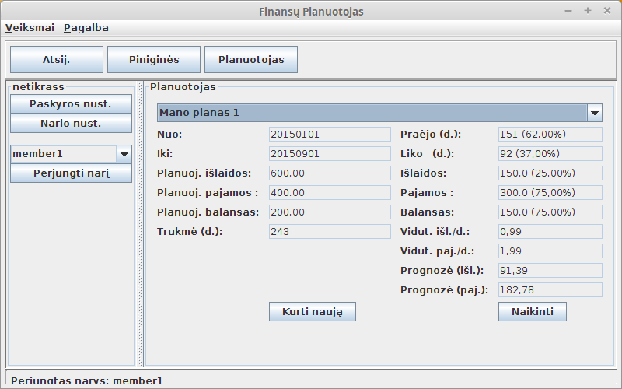
> Kaip tai atrodo?

Slide 7
> Kaip tai padaryta?
JAVA ir MySQL
3 lygių slaptažodžiai
  Paskyros naudotojas
  Administratorius
  Paskyros narys
Viename įrenginyje

Slide 8
> Kokia to ateitis?
Netobulinant – miglota
Tobulinant – šviesesnė
Nemažai konkurentų
Reikalinga reklama

Slide 9

Sėkmingo planavimo!

